Slide 1
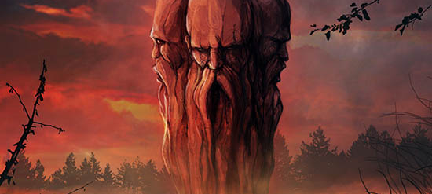
Słowiański mit o stworzeniu świata

Slide 2
Na początku było tylko bezkresne morze i światło. Nad tą otchłanią pod postacią łabędzia krążył Świętowit. Dokuczała mu samotność, dlatego kiedy zobaczył na wodzie swój cień, postanowił oddzielić go od siebie. Tak narodzili się Perun, który zamieszkał świat ponad taflą morza, oraz Weles nurkujący w wielkim oceanie. Jednakże im także znudził się ten pusty świat.

Slide 3
Wtedy to Weles postanowił wyłowić z dna morza garść piachu. Dopiero za trzecim razem, gdy poprawnie wypowiedział zaklęcie ”z mocą Peruna i moją”, udało mu się wyciągnąć piach nad powierzchnię wody, poprzednio ukrywszy odrobinę dla siebie w ustach. Perun rzucił piasek na powierzchnię wody, a ten zaczął rosnąć. Weles wtedy zakrztusił się powiększającym w ustach piachem i wypluł go. Tak powstały góry. Stworzony ląd był niewielki, dlatego Weles ponownie postanowił nie dzielić się z bratem ziemią i zabrać wszystko dla siebie.

Slide 4
Gdy zmęczony Perun zasnął, Weles postanowił zepchnąć brata do morza. Wziął go delikatnie na ręce, a gdy tylko zaczął zbliżać się do brzegu, ziemia zaczęła się rozrastać w zastraszającym tempie. Obudzony tym Perun przestraszył się, że braknie dla niego nieba, więc posłał pszczołę, która miała zbadać tę sprawę. Ta poleciała podsłuchać rozmowę Welesa ze stworzonym przez niego kozłem. Przekazała ona usłyszaną wiadomość, że aby ląd przestał się rozrastać, trzeba wyznaczyć kierunki świata. Perun ukręcił z fal morskich kij i nim wyznaczył cztery kierunki świata. W ten sposób powstał ląd, który znamy.

Slide 5
Bracia kłócili się o to, kto ma panować nad światem. Wtedy ponownie pojawił się Świętowit i podzielił między nimi sprawiedliwie świat. Perun dostał we władanie niebo i ziemię, a Weles panował nad Nawią.

Slide 6
Mit ten miał niewiele różniące się od siebie wersje. Przykładowo Perun miał pływać po morzu łodzią, gdy nagle wynurzył się Weles, który spytany o to, kim jest, zgodził się odpowiedzieć pod warunkiem takim, że Perun pozwoli mu wejść na łódź. Jeszcze inna wersja mówi o Welesie, który powstał z odbicia Peruna w wodzie.

Slide 7
W podkarpackiej z kolei ludowej baśni obaj stwórcy występują pod postacią dwóch gołębi (lub kaczek) siedzących na dębie, z których jeden nurkuje w morzu i przynosi z dna w dziobie trochę piasku. Niektórzy twierdzą także, że zamiast Peruna świat stworzył Swaróg. Albo, że pojawił się on zamiast Świętowita.

Slide 8
Nieważne, jak wiele różnych głosów w tej sprawie się pojawia, zdecydowana większość, jak nie wszystkie, opowiadają o dwóch przeciwstawnych siłach. Nie można ich nazwać dobrą i złą, są neutralne, a żadna z nich nie jest w stanie samodzielnie stworzyć świata, dlatego siły te muszą ze sobą współpracować. Jedna z tych sił (Perun/Swaróg) panuje nad niebem, druga (Weles) nad sferą ciemną, pozamaterialną. Po środku zaś, czyli tu, gdzie my żyjemy, cały nasz świat
znajdujący się między Nawią a Prawią, gdzie stykają (nie walczą, lecz uzupełniają się wzajemnie, współpracują) się te dwie przeciwstawne moce.

Slide 9
Dziękuję za uwagę
Maria Gackowiec

